Slide 1
二次型
第五章 二次型

Slide 2

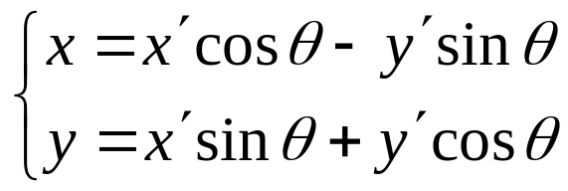

二次型
二次型就是二次齐次多项式。
在解析几何中讨论的有心二次曲线，
当中心与坐标原点重合时，其一般方程为：
方程的右端就是关于 x，y 的一个二次齐次多项式。为了便于研究
这个二次曲线的几何性质，通过选取合适的角度θ，把坐标轴作逆
时针旋转，则相应的坐标变换为：
在新坐标下二次曲线的方程可化为标准方程：
这是一个只含有平方项的标准方程。

Slide 3
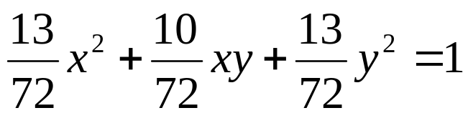
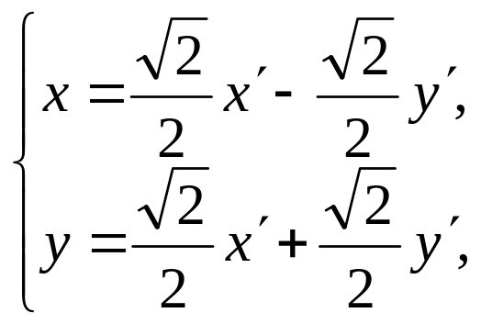
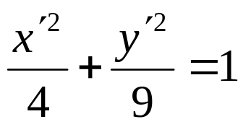
二次型
考察方程：
该方程表示 xy 平面上怎样的一条二次曲线？
将 xy 坐标系逆时针旋转 π/4 ,即令
在新坐标下二次曲线的方程可化为标准方程：

Slide 4
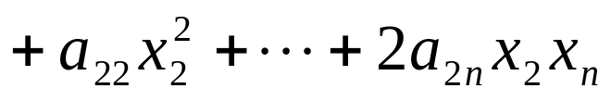

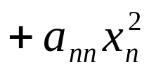
二次型
§1 二次型及其矩阵表示
§1 二次型及其矩阵表示
二次型的概念及其矩阵表示
定义：一个系数在数域 P 上的 x₁，x₂，…，x_{n} 的二次齐次多项式
称为数域 P 上的一个n元二次型，简称为二次型。
注意： (1) 二次型就是 n 元二次齐次多项式；
(2) 交叉项的系数采用2a_{ij}，主要是为了矩阵表示的方便。

Slide 5
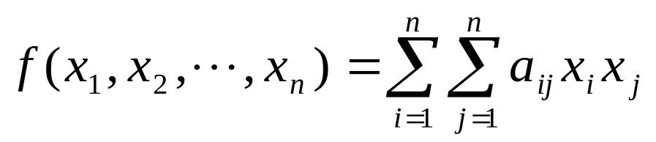
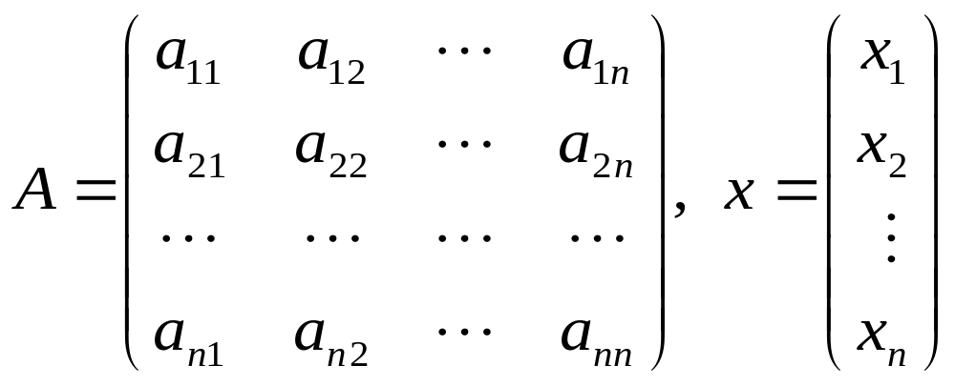
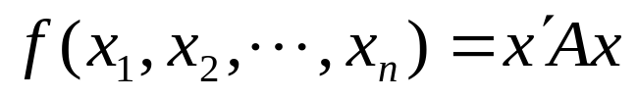
二次型
§1 二次型及其矩阵表示
若在 n 元二次型中令 a_{ij}=a_{ji}，由于 x_{i} x_{j}=x_{j} x_{i}，则二次型可表示为
若记
其中 a_{ij}=a_{ji}，i，j=1，2，…，n，则二次型可用矩阵的乘积表示为
其中 A 称为该二次型的矩阵，A 的秩称为该二次型的秩。

Slide 6
二次型
§1 二次型及其矩阵表示
对于二次型的矩阵表示方法，需注意如下几点：
(1) 由于 a_{ij}=a_{ji}，故 A 为对称矩阵；
(2) 矩阵 A 中 a_{ii} 为 x_{i}² 项的系数，a_{ij} 为交叉项 x_{i} x_{j} 系数的一半；
一一对应
(3)
n 元二次型 f
n 阶对称矩阵 A
定义：一个只含有平方项的 n 元二次型
称为标准二次型。
一一对应
n 元标准二次型 f
n 阶对角矩阵

Slide 7

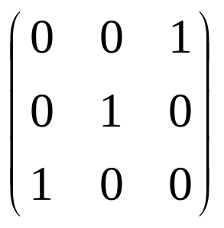
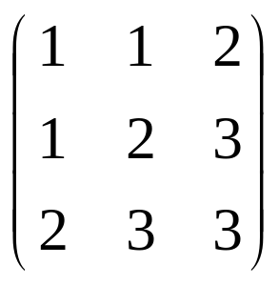
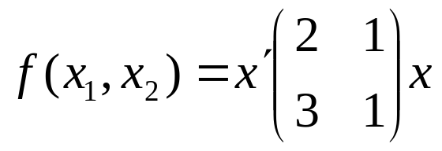
行列式
§1 n阶行列式的定义
例题
1、 写出下列二次型的矩阵
（1）
（2）
2、 写出下列对称矩阵的二次型
（1）
（2）
3、 写出二次型
的矩阵。

Slide 8
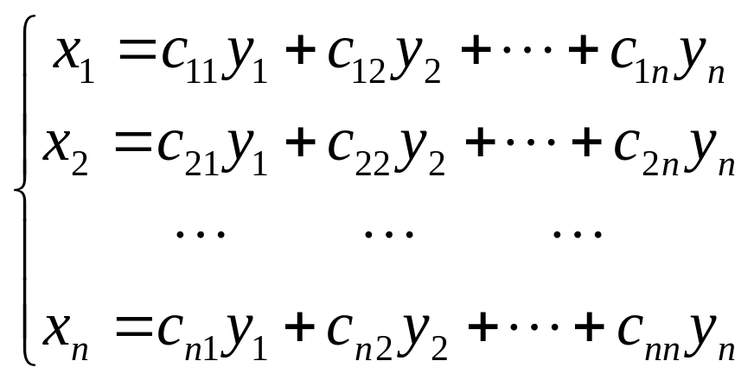
二次型
§1 二次型及其矩阵表示
二次型的线性替换
定义：系数在数域 P 中的一组关系式：
称为由向量 x₁，x₂，…，x_{n} 到 y₁，y₂，…，y_{n}的一个线性替换。令
则线性替换可以表示为 x=Cy。若系数矩阵 C 的行列式 |C|≠0，则称
该线性替换是非退化的。

Slide 9

二次型
§1 二次型及其矩阵表示
问题：二次型经过非退化线性替换后是否仍为二次型？
定理：二次型经过非退化线性替换后仍为二次型。
问题：二次型的矩阵经过非退化线性替换后会发生怎样的变化？具有
怎样的关系呢？
定义：设 A，B 是数域 P 上的两个 n 阶方阵，若在数域 P 上存在可逆
的 n 阶方阵 C ，使得
则称矩阵 A 和 B 是合同的。
因此，经过非退化的线性替换后，新二次型的矩阵与原二次型的矩阵是
合同的。故可通过矩阵的合同变化来表示二次型的变换。

Slide 10
二次型
§1 二次型及其矩阵表示
合同是矩阵之间的一种等价关系，具有：
反身性：矩阵 A 与自己合同；
对称性：若矩阵 A 与 B 合同，则矩阵 B 与 A 合同；
传递性：若矩阵 A 与 B 合同，矩阵 B 与 C 合同，则 A 与 C 合同；
合同的基本性质：
性质1：对称矩阵只能与对称矩阵合同。
性质2：合同矩阵具有相同的秩。
问题：使得矩阵 A 和 B 合同的可逆矩阵 C ，是否唯一？

Slide 11
二次型
§2 标准型
§2 标准型
用配方法化二次型为标准型
定理：数域 P 上任意一个二次型都可以经过非退化的线性替换化为
标准型。
用合同法化二次型为标准型
定理：数域 P 上任意一个对称矩阵都合同于一个对角矩阵。

Slide 12

行列式
§1 n阶行列式的定义
例题
1、 化下列二次型为标准型
（1）
（2）

Slide 13
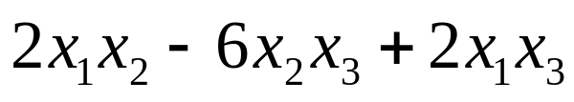
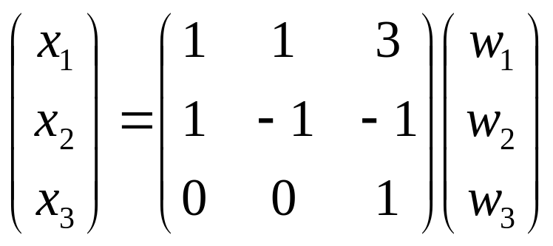
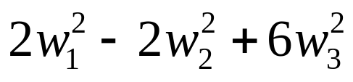
二次型
§3 唯一性
§3 唯一性
标准型中的系数不是唯一确定的。
例如：对二次型
做线性替换
得到标准型

Slide 14
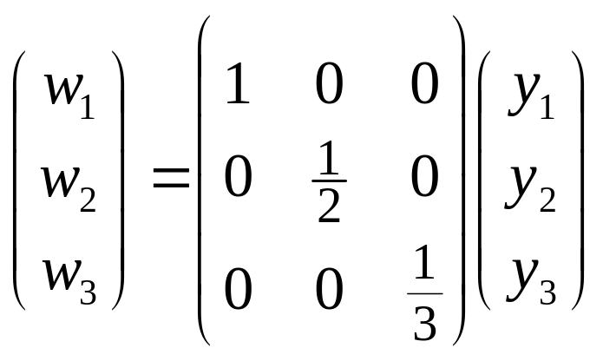
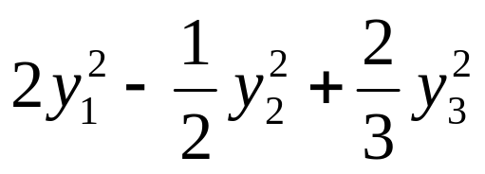
二次型
§3 唯一性
进一步做替换
得到另一个标准型
合同不改变矩阵的秩。
共同点：标准型中系数不为零的平方项的个数是唯一确定的。

Slide 15

二次型
§3 唯一性
复数域上的二次型
定理：任意一个秩为 r 的复系数的 n 元二次型，可经过适当的非退化线性
替换化为复规范型：
而且这个规范型是唯一的。

Slide 16
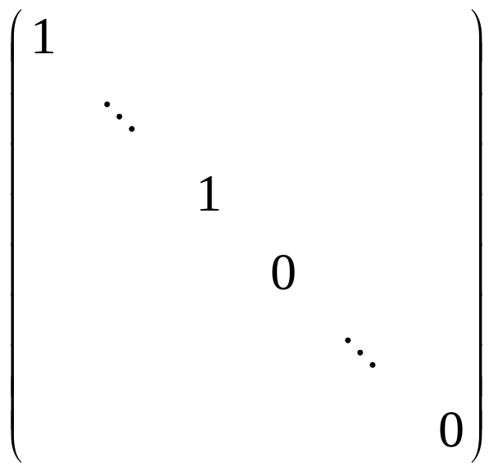
二次型
§3 唯一性
推论：任意一个复对称矩阵 A 都合同于对角矩阵：
其中对角线上 1 的个数 r 等于矩阵 A 的秩。
推论：两个复对称矩阵合同的充要条件是它们的秩相等。

Slide 17
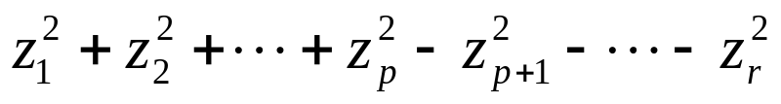
二次型
§3 唯一性
实数域上的二次型
定理：任意一个秩为 r 的实系数的 n 元二次型，可经过适当的非退化线性
替换化为实规范型：
而且这个规范型是唯一的。
定义：实二次型 f 的规范型中，正平方项的个数 p 称为 f 的正惯性指数；
负平方项的个数 r-p 称为 f 的负惯性指数；它们的差 p-(r-p) 称为
f 的符号差。

Slide 18
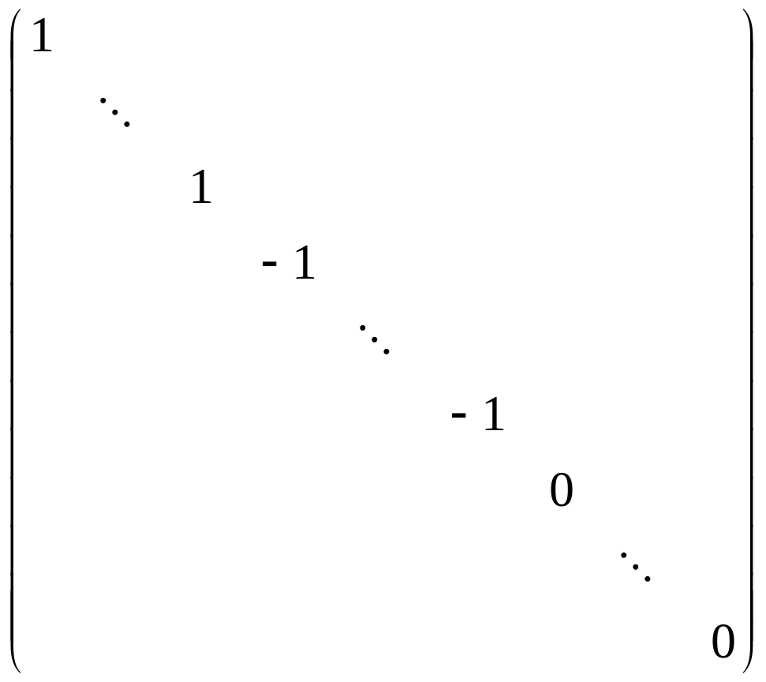
二次型
§3 唯一性
推论：任意一个实对称矩阵 A 都合同于对角矩阵：
其中对角线上 1 和 -1 的个数都是唯一确定的，且其和 r 等于矩阵 A 的秩。
问题：试给出两个实对称矩阵合同的充要条件。

Slide 19





二次型
§4 正定二次型
§4 正定二次型
正定二次型的定义和判定
定义：实二次型
是正定的，如果对任意一组不全为零的
的实数
都有
。
定理：实二次型
是正定二次型
的充要条件是
定理：非退化的线性替换不改变二次型的正定性。
定义：n 元实二次型
正定的充要条件是它的正惯性指数
为 n 。

Slide 20

二次型
§4 正定二次型
正定矩阵
定义：如果实二次型
是正定的，则称实对称矩阵
A 为正定矩阵。
定理：实对称矩阵 A 正定的充要条件是它与单位矩阵合同。
定理：实对称矩阵 A 正定的充要条件是存在非奇异矩阵 C，使得 A=C'C
推论：正定矩阵的行列式大于零。
推论：正定矩阵是可逆的，且其逆矩阵仍为正定矩阵。

Slide 21
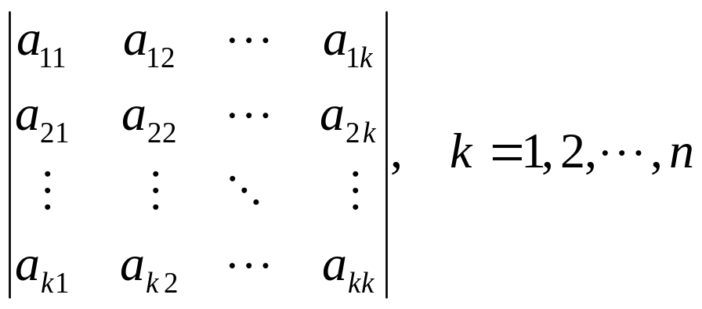

二次型
§4 正定二次型
直接利用矩阵的元素来判断它的正定性。
定义：n 阶实对称矩阵 A=(a_{ij}) 的左上角的 k 阶子式
称为矩阵 A 的 k 阶顺序主子式。
定理：实二次型
正定的充要条件是矩阵 A 的各阶
顺序主子式全大于零。

Slide 22
二次型
§4 正定二次型
例题
1、 判别二次型
是否正定。
2、 当 t 取什么值时，二次型
是正定的。

Slide 23





二次型
§4 正定二次型
二次型的分类
定义：设实二次型
，若对于任意一组不全为零的实数
都有
(1)
，则称
是正定的。
(2)
，则称
是半正定的。
(3)
，则称
是负定的。
(4)
，则称
是半负定的。
(5)
不确定，则称
是不定的。

Slide 24

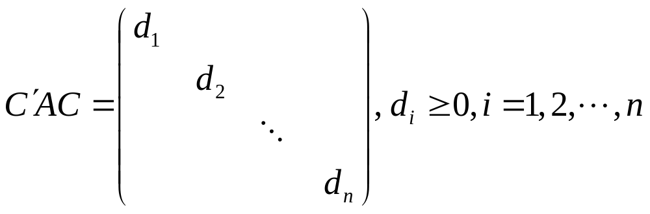
二次型
§4 正定二次型
定理：设实二次型
，下列命题等价：
(1)
是半正定的，
(2) 它的负惯性指数与秩相等，
(3) 有可逆实矩阵 C，使得
(4) 有实矩阵 C，使得 A=C'C，
(5) 矩阵 A 的所有主子式大于或等于零。

